Slide 1
Утицај климатских промена и мере адаптације у ратарству
Проф. др Жељко Долијановић
Универзитет у Београду Пољопривредни факултет
17. новембар 2021
Хотел Tami Residence, Ниш
” Advancing medium and long-term adaptation planning in the Republic of Serbia – NAP” project is funded by Green Climate Fund (GCF) and implemented by UNDP, in partnership with the Ministry of Agriculture, Forestry and Water Management

Slide 2
Регион | Укупно земљишта за производњу
Република Србија | 3.475.894
Пиротски | 46.595
Нишавски | 83.396
Јабланички | 64.913
Пчињски | 67.498
” Advancing medium and long-term adaptation planning in the Republic of Serbia – NAP” project is funded by Green Climate Fund (GCF) and implemented by UNDP, in partnership with the Ministry of Agriculture, Forestry and Water Management

Slide 3
Регион | Кукуруз (зрно) | Кукуруз (силажа) | Права жита (укупно) | Пшеница и крупник
Република Србија | 900.048 | 30.976 | 1.702.829 | 634.300
Пиротски | 4.569 | 552 | 8.980 | 3.906
Нишавски | 23.629 | 617 | 48.536 | 21.821
Јабланички | 16.001 | 699 | 29.751 | 12.696
Пчињски | 10.103 | 223 | 21.792 | 9.568
” Advancing medium and long-term adaptation planning in the Republic of Serbia – NAP” project is funded by Green Climate Fund (GCF) and implemented by UNDP, in partnership with the Ministry of Agriculture, Forestry and Water Management

Slide 4
Регион | Шећерна репа | Сунцокрет | Соја
Република Србија | 44.898 | 239.794 | 196.902
Јужна и источна Србија | 49 | 25.507 | 1.212
” Advancing medium and long-term adaptation planning in the Republic of Serbia – NAP” project is funded by Green Climate Fund (GCF) and implemented by UNDP, in partnership with the Ministry of Agriculture, Forestry and Water Management

Slide 5
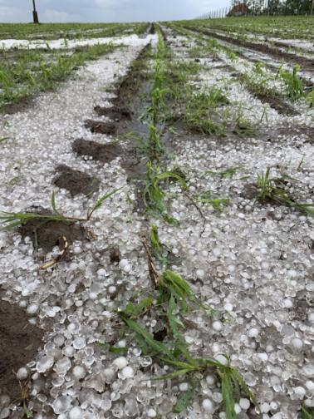
Повећање степена одрживости производње
Предвиђање динамике метеоролошких услова током године и вегетационог периода усева - ублажавање последица климатских промена
Критични периоди усева
” Advancing medium and long-term adaptation planning in the Republic of Serbia – NAP” project is funded by Green Climate Fund (GCF) and implemented by UNDP, in partnership with the Ministry of Agriculture, Forestry and Water Management

Slide 6
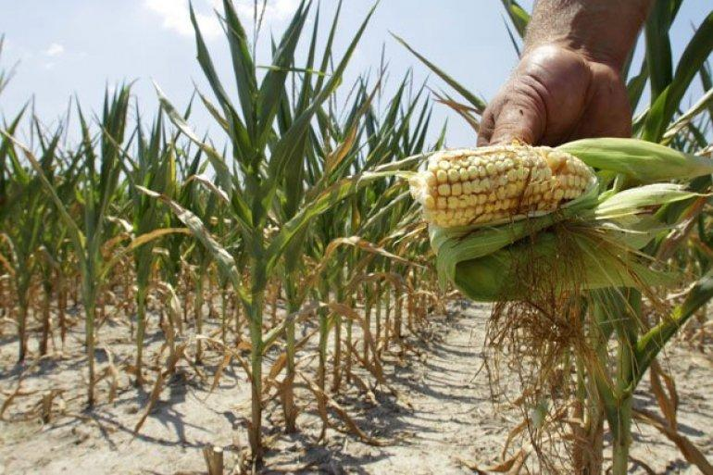
Тренутно:
повећање температуре ваздуха, увећање сума температура, као и нагло увећање броја летњих и тропских дана - скраћење периода раста усева, краће трајање вегетационе сезоне
смањена количина падавина у зимском и летњем периоду
принос зрна пшенице углавном непромењен или са незнатним опадањем
велики физиолошки стрес код јарих усева, посебно кукуруза и соје
Поред приноса се јавља и појава болести и штеточина, “процват” топлољубивих корова – коштана, дивљег сирка, амброзије...

Slide 7
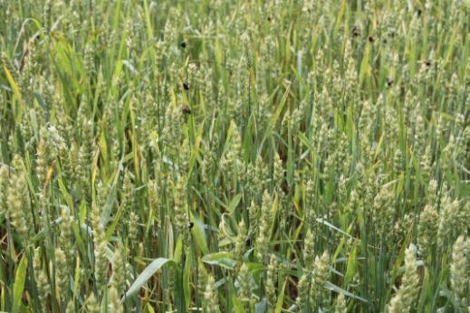
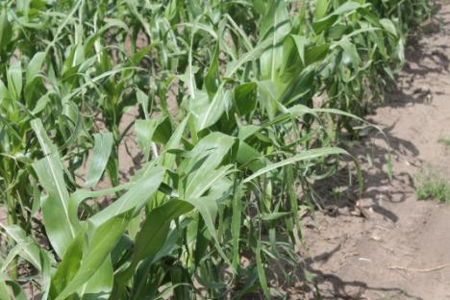
Преовлађујући део Србије има умерено континенталну климу
Изнад 1000 m надморске висине - континентална клима
1921-1940: 10,2 °C и 721 mm; 1961-1990: 10,1 °C и 734 mm; 1991-2019: 13,2 °C и 696,8 mm
Разлике у летњим месецима – температура
Разлике у зимским месецима - количина падавина
” Advancing medium and long-term adaptation planning in the Republic of Serbia – NAP” project is funded by Green Climate Fund (GCF) and implemented by UNDP, in partnership with the Ministry of Agriculture, Forestry and Water Management

Slide 8
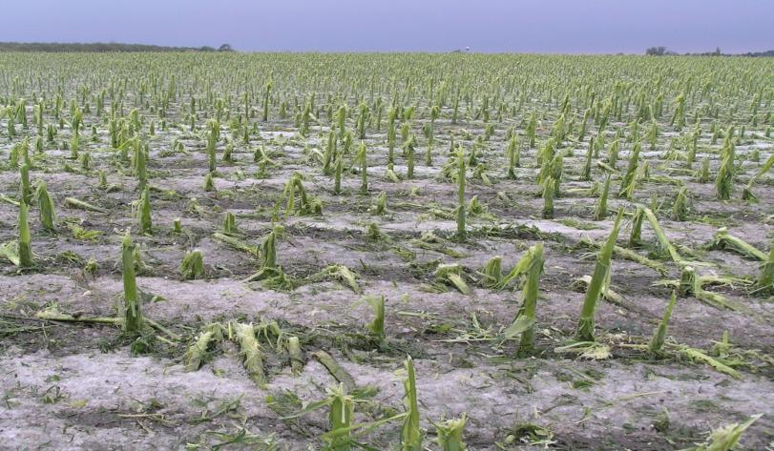
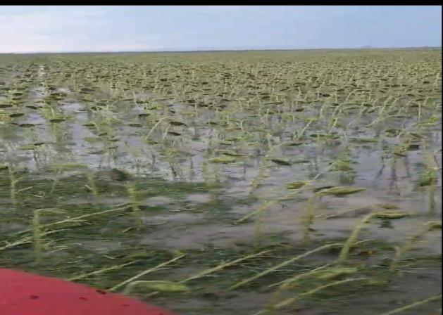
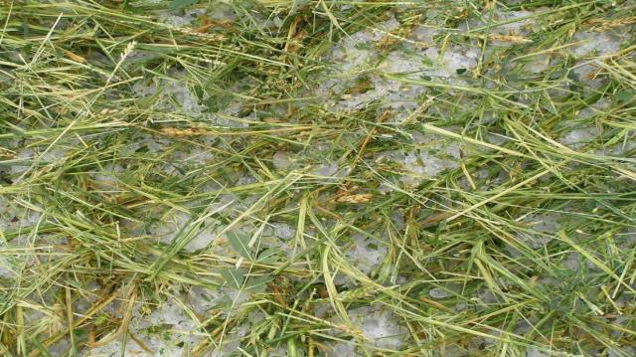
И ово се дешава....
ЕРОЗИЈА?

Slide 9
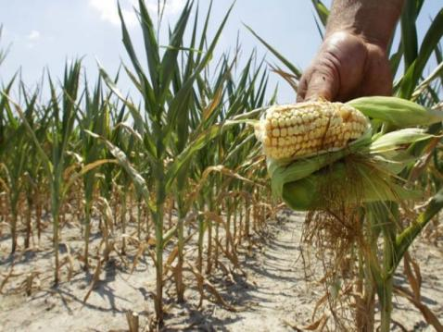
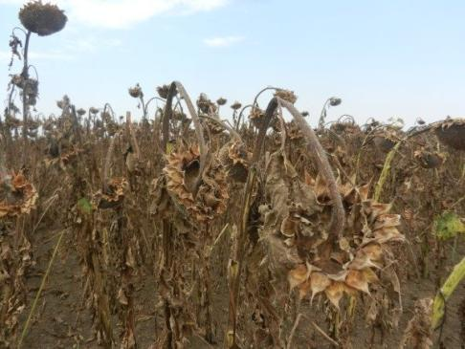
Ефекти климатских промена ће се различито манифестовати у различитим регионима Србије
најзначајнији ратарски региони Србије налазе у Војводини и у долинама већих река, а управо у овим нижим деловима се очекују услови сувље климе
” Advancing medium and long-term adaptation planning in the Republic of Serbia – NAP” project is funded by Green Climate Fund (GCF) and implemented by UNDP, in partnership with the Ministry of Agriculture, Forestry and Water Management

Slide 10
Кукуруз
оптимални период сетве
Тренутно, као и у блиској будућности (2021-2040) Ризик постоји у делу Поморавског региона
У претпоследњем и последњем анализираном периоду (2041-2060 и 2081-2100 година) садашњи оптимални период сетве може се представити као високо ризичан у свим главним производним рејонима кукуруза изузев, Пчињског и Пиротског
Највећи утицај на принос и стабилност гајења имају високе температуре ваздуха праћене недостатком падавина у критичном периоду за кукурузТренутно су повољни по том основу Пчињски и Пиротски. У блиској будућности угроженији ће бити Нишавски, Јабланички и део Пчињског региона. У будућности (2041-2060) ризик се повећава у Нишавском, Јабланичком и делу Пчињског и Пиротског округа
” Advancing medium and long-term adaptation planning in the Republic of Serbia – NAP” project is funded by Green Climate Fund (GCF) and implemented by UNDP, in partnership with the Ministry of Agriculture, Forestry and Water Management

Slide 11
Озими усеви – стрна жита
Код озимих усева се јавља низак до умерен ризик (Моравички округ) по питању оптималних рокова сетве, и низак ризик појаве голомразица. Ризик појаве мањих количина падавина од ницања до бокорења је низак у садашности али са тенденцијом раста у пиротском и јабланичком округу.
Такође, ризик недостатка падавина у критичним фазама и појаве високих температура је низак у садашњости али са тенденцијом раста у будућности.
” Advancing medium and long-term adaptation planning in the Republic of Serbia – NAP” project is funded by Green Climate Fund (GCF) and implemented by UNDP, in partnership with the Ministry of Agriculture, Forestry and Water Management

Slide 12
Окопавине – индустријске биљке
Соја
постоји мали ризик у време сетве са тенденцијом непромењивости
највећи утицај на принос и сигурност производње имају и имаће високе температуре ваздуха праћене недостатком падавина у време критичног периода (цветање и оплодња усева соје) у Нишавском региону је умерен а у осталим низак, са тенденцијом раста
процена је да ће принос постепено опадати до краја века
Сунцокрет
у овим регионима постоји умерена изложеност на ниске температуре у време сетве, са малим ризиком а са тенденцијом повећања у будућности
највећи ризик опадања приноса семена и уља сунцокрета је услед појаве високих температура у комбинацији са недостатком падавина у периоду од цветања до сазревања
тренутни умерен ризик је у Јабланичком а у осталим регионима низак, са тенденцијом раста, посебно у Нишавском региону.
” Advancing medium and long-term adaptation planning in the Republic of Serbia – NAP” project is funded by Green Climate Fund (GCF) and implemented by UNDP, in partnership with the Ministry of Agriculture, Forestry and Water Management

Slide 13
Шећерна репа
ниске температуре у време ницања у свим регионима, низак ризик, са тенденцијом непроменљивости
највеће потребе у води су током интензивног пораста надземне масе и секундарног дебљања корена (од краја јуна до половине августа месеца) и то је критични период за воду код шећерне репе
вода у овом периоду и принос корена шећерне репе - директно повезани, сем приноса корена, зависи и дигестија
тренутно је ризик од мањка воде висок у Јабланичком и Нишавском региону, а у будућности ће се повећавати. У остала два региона је низак.
” Advancing medium and long-term adaptation planning in the Republic of Serbia – NAP” project is funded by Green Climate Fund (GCF) and implemented by UNDP, in partnership with the Ministry of Agriculture, Forestry and Water Management

Slide 14
Адаптација агротехничких мера у условима промена климе
Одржива пољопривреда
Системи обраде, корови
Покровност земљишта
Избор генотипова
Оптимално време сетве
Наводњавање???!!!

Slide 15
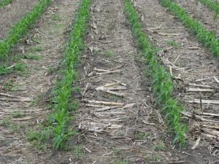
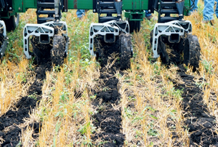
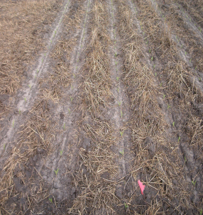
Прилагођавање суши - Повећање ефикасности усвајања и чувања воде у земљишту:
Уношење и побољшање садржаја органске материје у земљишту
Растресање земљишта и разбијање тврдих , непропусних слојева
Уношење органских ђубрива са дубоком обрадом земљишта
Конзервацијски системи обраде земљишта
Малчирање земљишта или између редова
Плодоред,
Покровни и здружени усеви
Ветрозаштитни појасеви
Избор адекватних сорти, толерантних на сушу (краћег вегетационог периода)
Директна сетва, где је могуће
” Advancing medium and long-term adaptation planning in the Republic of Serbia – NAP” project is funded by Green Climate Fund (GCF) and implemented by UNDP, in partnership with the Ministry of Agriculture, Forestry and Water Management

Slide 16
Посебни системи гајења (плодоред, здружени и покровни усеви)
легуминозе морају имати значајније учешће у сетвеној структури.

Slide 17
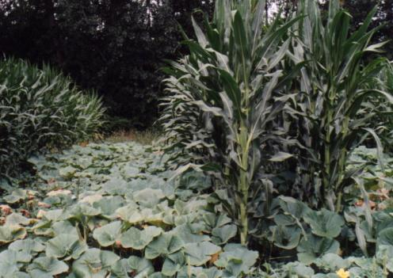
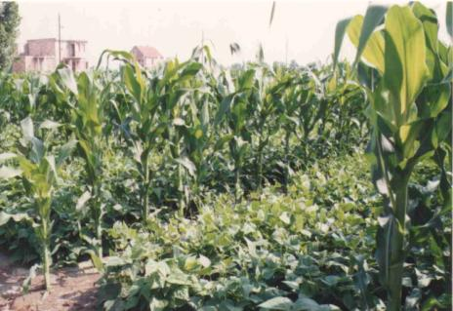
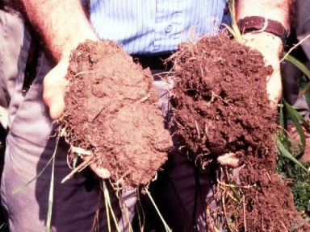
повећање продуктивности по јединици површине земљишта,
ефикасније коришћење расположивих ресурса (светлост, вода, земљиште и сл.) и
повећање биоразноврсности у агроекосистемима
” Advancing medium and long-term adaptation planning in the Republic of Serbia – NAP” project is funded by Green Climate Fund (GCF) and implemented by UNDP, in partnership with the Ministry of Agriculture, Forestry and Water Management

Slide 18
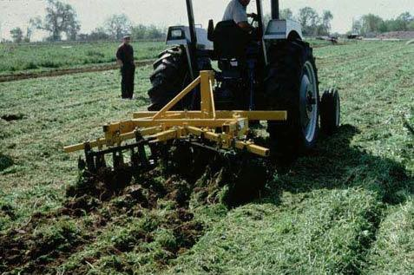
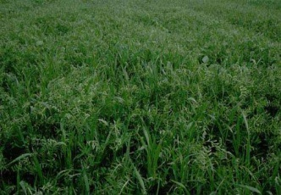
Пољопривреда (ниво агротехнике) и произвођачи у сусрет климатским променама
модификацији, како мера којима се утиче на биљке и климу, тако и мера којима се утиче на земљиште
избор сорти и хибрида
систем обраде земљишта и ђубрење морају бити усклађени
оптималне рокове сетве и мере неге треба прилагодити агроеколошким условима
Инкорпорирање масе маљаве грахорице (тањирање, сецкање стабала)
Здруживање маљаве грахорице и пшенице
” Advancing medium and long-term adaptation planning in the Republic of Serbia – NAP” project is funded by Green Climate Fund (GCF) and implemented by UNDP, in partnership with the Ministry of Agriculture, Forestry and Water Management

Slide 19
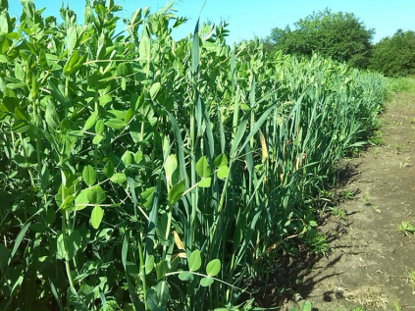
.......
гајење отпорнијих хибрида/сорти које лакше подносе сушу, рад на селекцији и стварању генотипова са повећаном отпорношћу (распоред листова, висина стабла и др.), који имају убрзан пораст у почетку вегетационог периода како би што пре затворили вегетациони простор, засенили земљиште и смањили слободно одавање воде, а осим тога и раније прошли критични период за влагу који су углавном у време највећих недостатака воде
посебни системи гајења (плодоред, здружени и покровни усеви)
легуминозе морају имати значајније учешће у сетвеној структури.
померање оптималних рокова сетве, у сагласности са појавама суше у одређеном рејону
” Advancing medium and long-term adaptation planning in the Republic of Serbia – NAP” project is funded by Green Climate Fund (GCF) and implemented by UNDP, in partnership with the Ministry of Agriculture, Forestry and Water Management

Slide 20
Хвала на пажњи !

